Slide 1
MANTENIMIENTO DE PAGINAS WEB

Slide 2
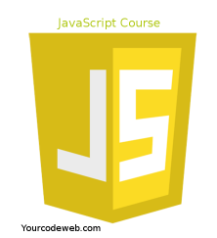
JAVASCRIPT
Javascript es un lenguaje de programación utilizado para crear pequeños programas encargados de realizar acciones dentro del ámbito de una página web.
JavaScript se compone de elementos de programación como: argumentos, gestores de eventos, funciones, expresiones, métodos, objetos, operadores, instrucciones, valores y variables.

Slide 3
JAVASCRIPT
Entre las acciones típicas que se pueden realizar en JavaScript tenemos dos vertientes:
Por un lado los efectos especiales sobre páginas web, para crear contenidos dinámicos y elementos de la página que tengan movimiento
Por el otro, JavaScript nos permite ejecutar instrucciones como respuesta a las acciones del usuario, con lo que podemos crear páginas dinámicas

Slide 4
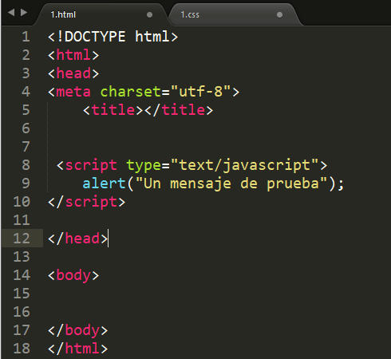
JAVASCRIPT
Incluir JavaScript en el mismo documento HTML

Slide 5
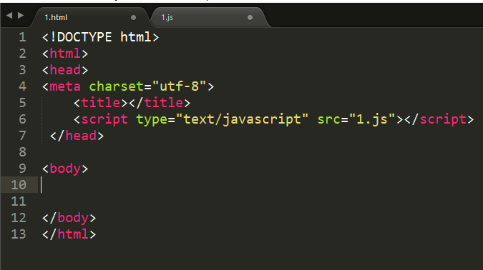
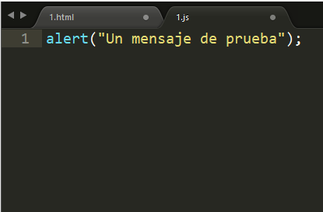
JAVASCRIPT
Definir JavaScript en un archivo externo

Slide 6
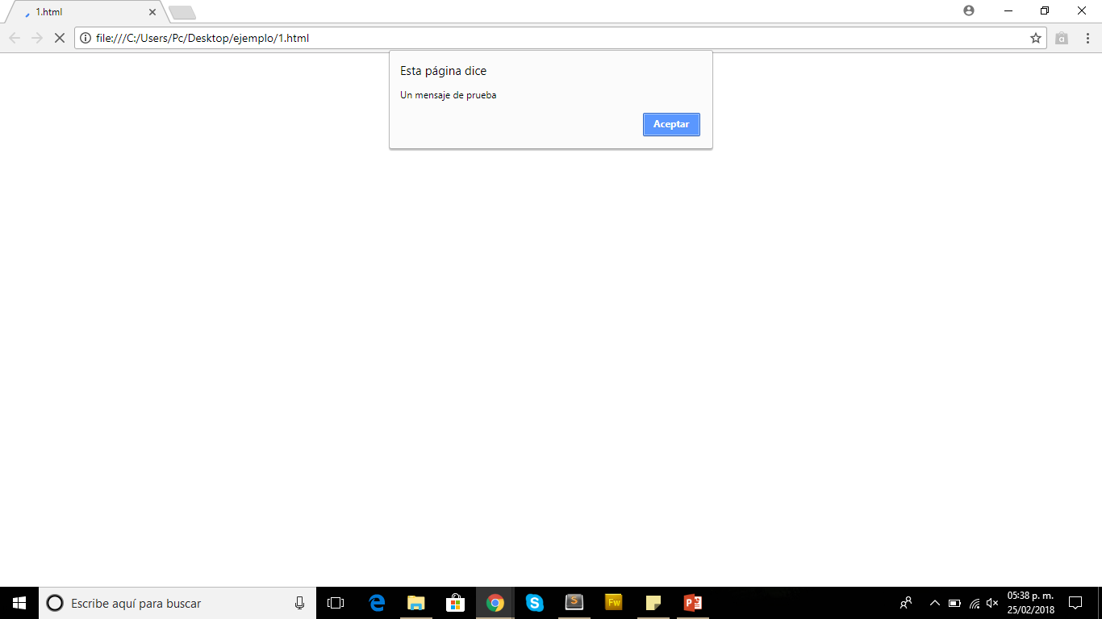
JAVASCRIPT
ET

Slide 7
JAVASCRIPT
DOM: Las siglas DOM significan Document Object Model, o lo que es lo mismo, la estructura del documento HTML. Una página HTML está formada por múltiples etiquetas HTML, anidadas una dentro de otra, formando un árbol de etiquetas relacionadas entre sí, que se denomina árbol DOM (o simplemente DOM).
En Javascript, cuando nos referimos al DOM nos referimos a esta estructura, que podemos modificar de forma dinámica desde Javascript, añadiendo nuevas etiquetas, modificando o eliminando otras, cambiando sus atributos HTML, añadiendo clases, cambiando el contenido de texto, etc...

Slide 8
JAVASCRIPT
En Javascript, la forma de acceder al DOM es a través de un objeto llamado document, que representa el árbol DOM de la página o pestaña del navegador donde nos encontramos.
Buscar etiquetas: Familia de métodos entre los que se encuentran funciones como .getElementById(), .querySelector() o .querySelectorAll(), entre otras.
Insertar etiquetas: Las mejores formas de añadir elementos al DOM, ya sea utilizando propiedades como .innerHTML o método como .appendChild(), .insertAdjacentHTML(), entre otros.

Slide 9
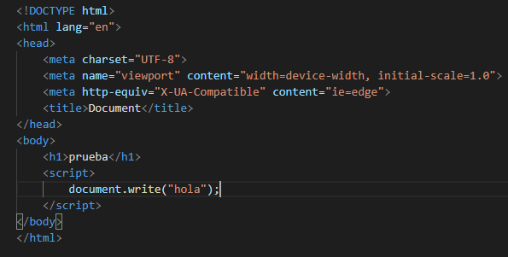
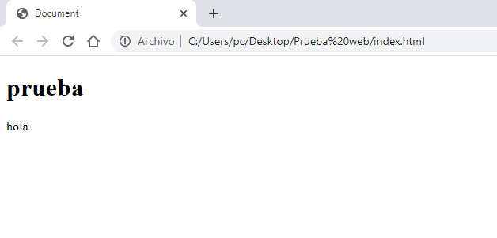
JAVASCRIPT
Document.write: Uno de los comandos básicos de JavaScript es document.write. Esto imprime el texto especificado en la página. Para imprimir texto literalmente, escribe el texto en comillas simples y entre paréntesis. Hace parte del DOM.

Slide 10
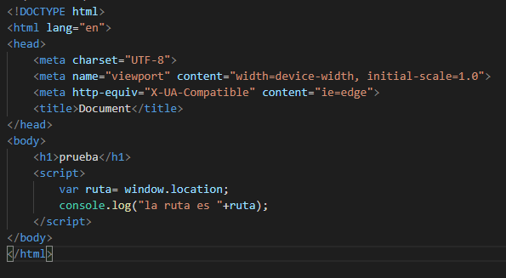
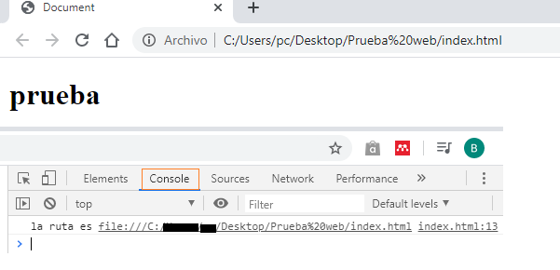
JAVASCRIPT
Console.log()→ indica mensajes en la consola.

Slide 11
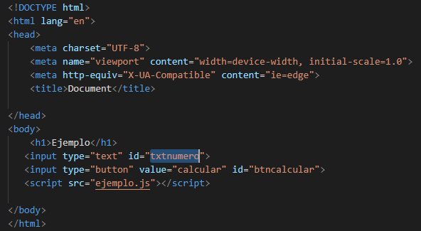
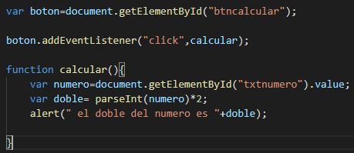
Evento clic

Slide 12
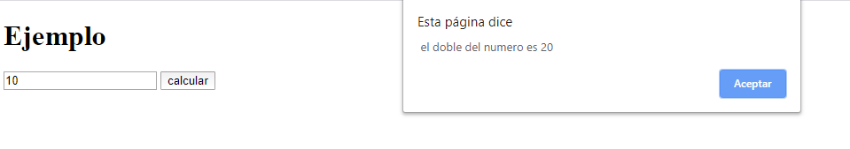

Slide 13
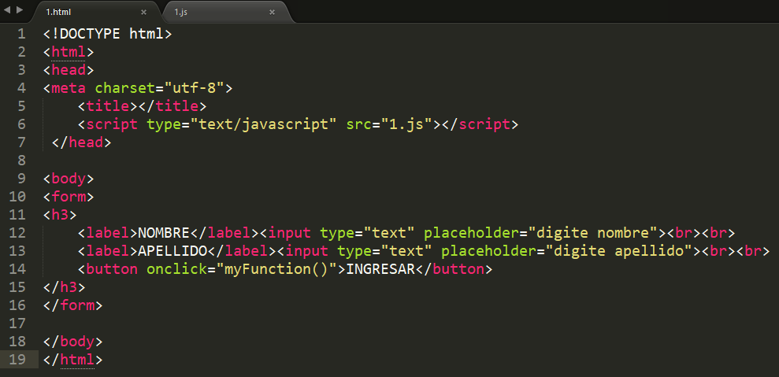
JAVASCRIPT
Evento
Onclic

Slide 14
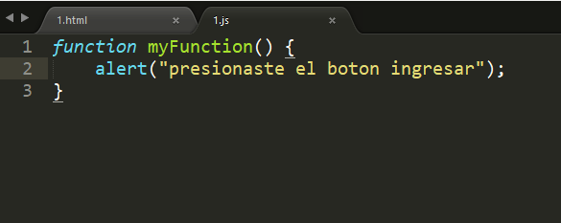
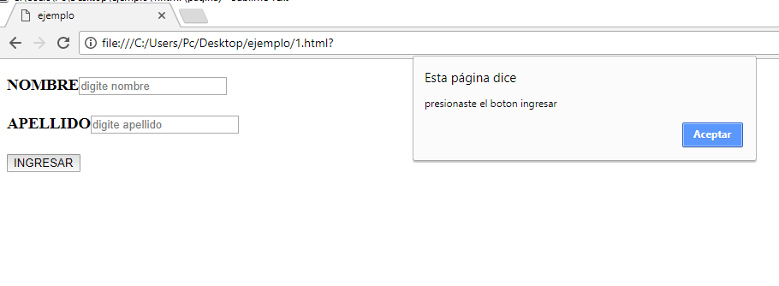
JAVASCRIPT
ET

Slide 15
JAVASCRIPT
document.getelementbyid
El método getElementById permite, como su nombre indica, seleccionar un elemento del documento por medio del valor del atributo id que se le haya asignado. Su sintaxis es la siguiente:
document.getElementById('id_del_elemento');
Por medio de esta línea podríamos elegir cualquier elemento cuyo identificador conozcamos para manipularlo posteriormente. Por ejemplo, por medio de document.getElementById('contenido') seleccionaríamos el elemento con id="contenido".

Slide 16
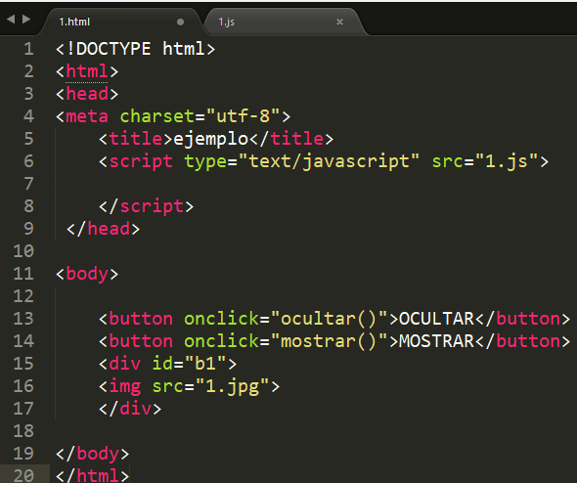
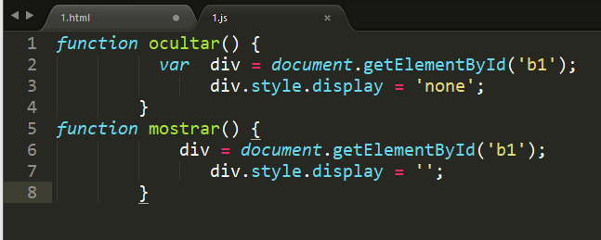
JAVASCRIPT
EJEMPLO 1 OCULTAR Y MOSTRAR

Slide 17
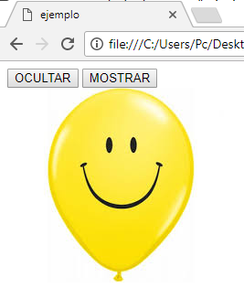
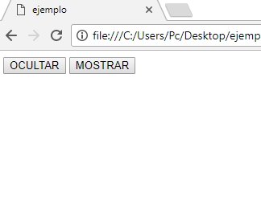
JAVASCRIPT
ET

Slide 18
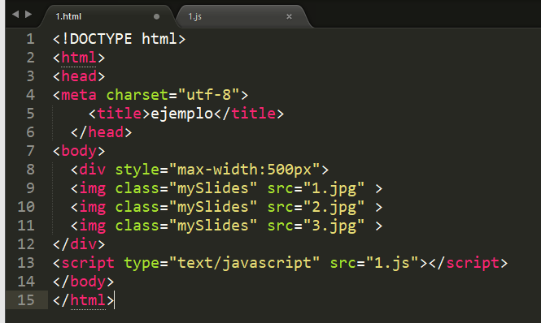
JAVASCRIPT
ET

Slide 19
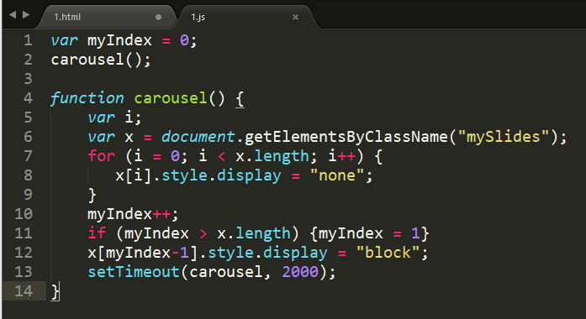
JAVASCRIPT
ET

Slide 20
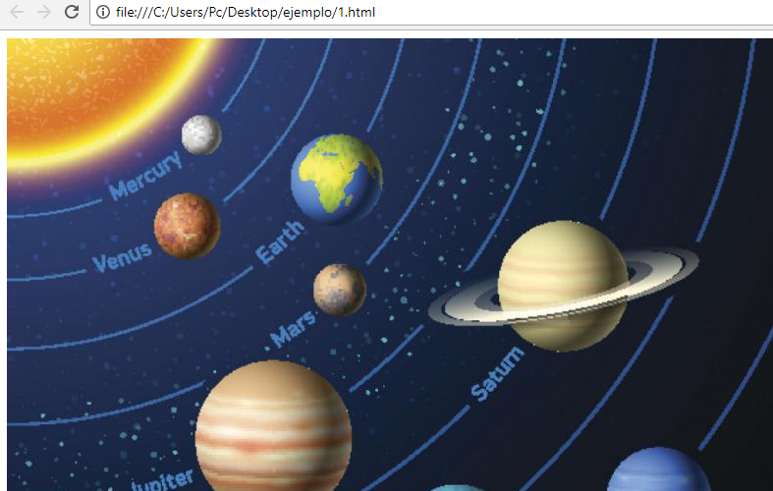
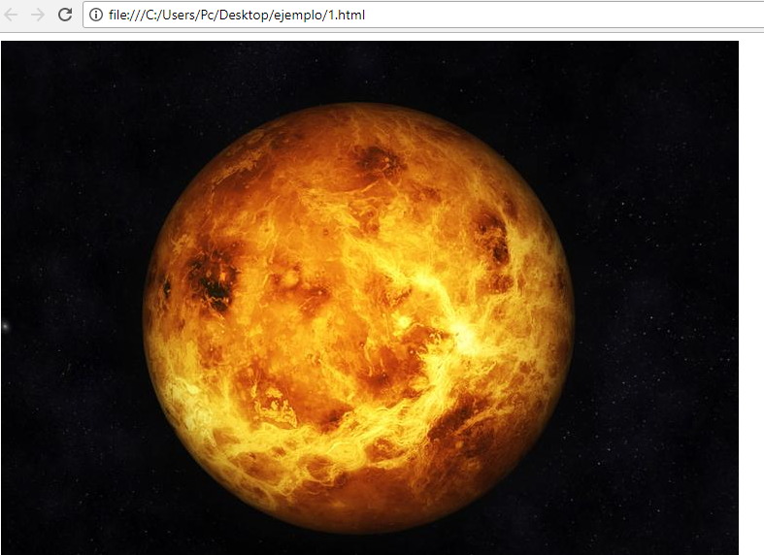
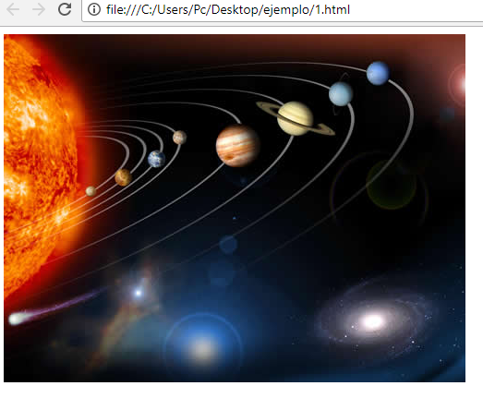
JAVASCRIPT
ET

Slide 21
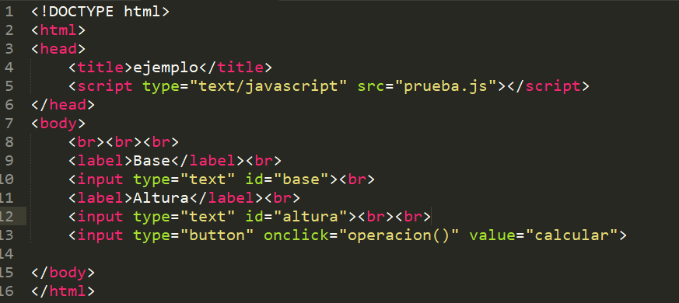
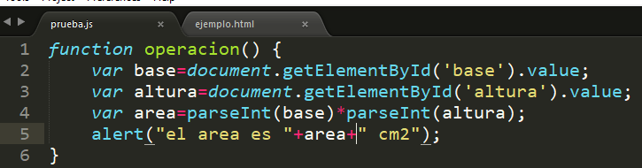
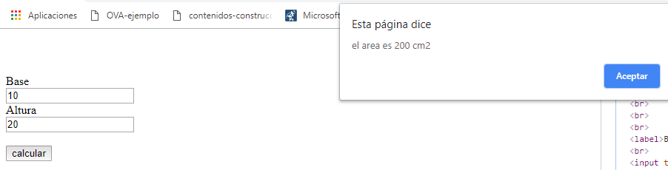

Slide 22
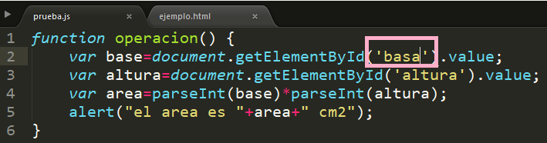
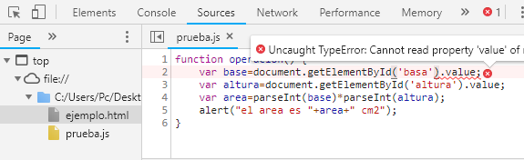
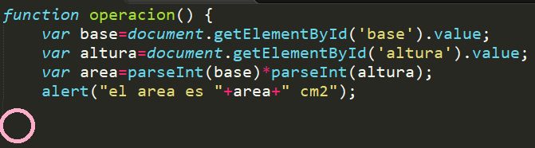
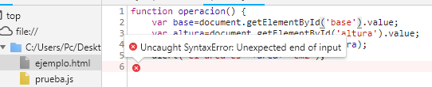
Para analizar posibles errores F12

Slide 23
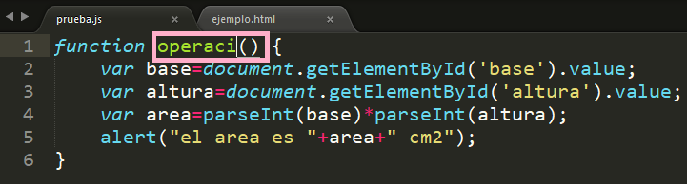
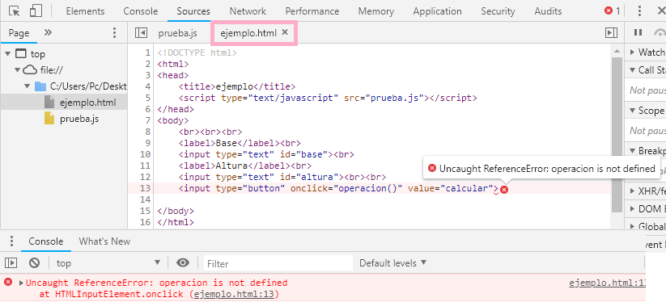

Slide 24
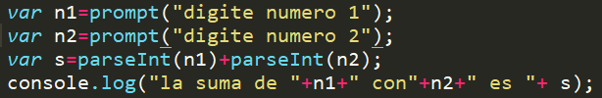
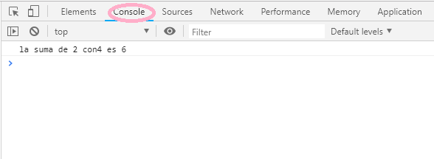

Slide 25
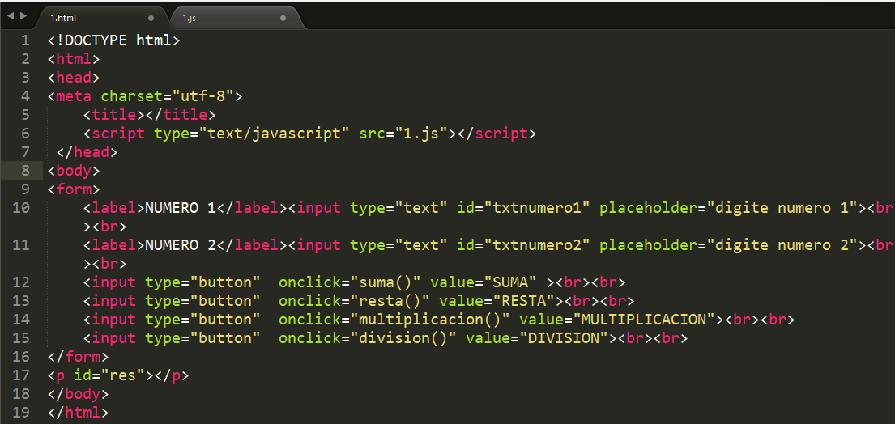
JAVASCRIPT
ET

Slide 26
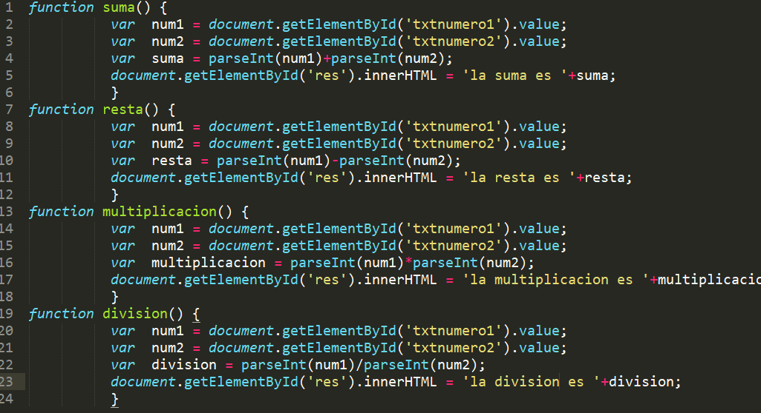
JAVASCRIPT
ET

Slide 27
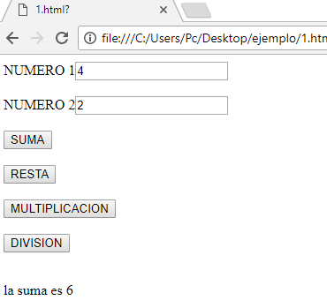
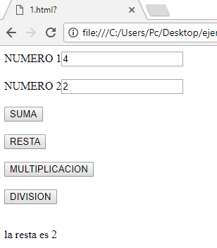
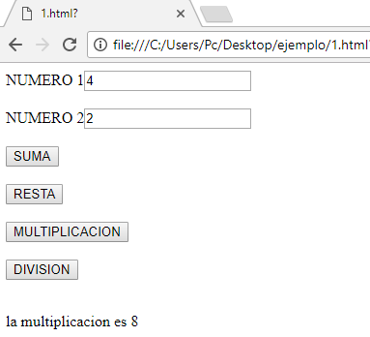
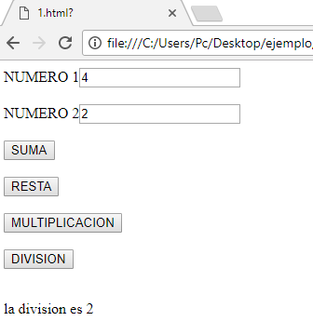
JAVASCRIPT
ET

Slide 28
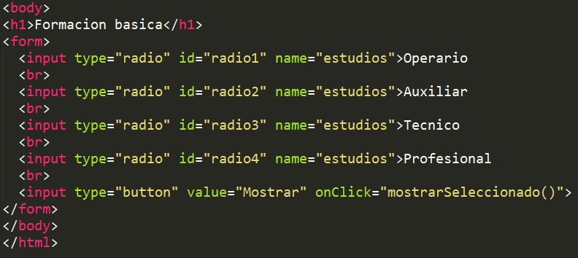
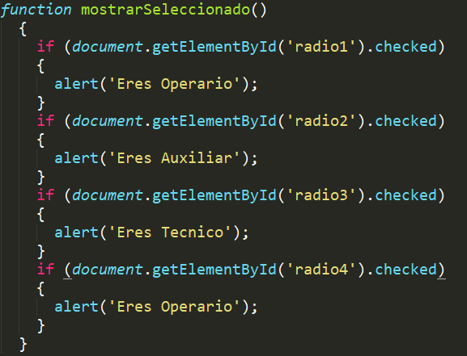
JAVASCRIPT
Ja

Slide 29
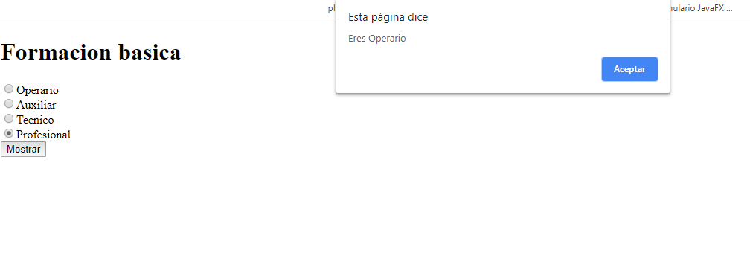
JAVASCRIPT
Ja

Slide 30
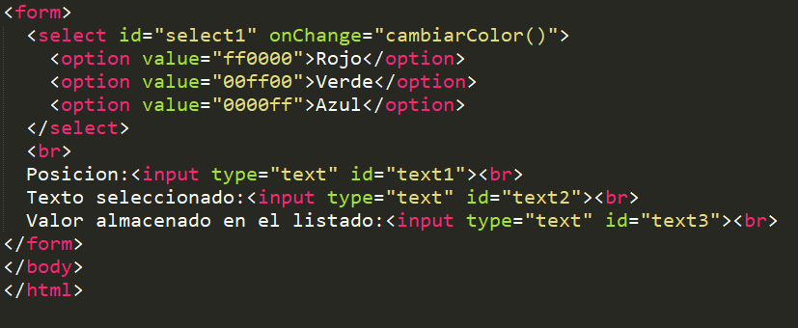
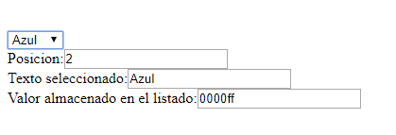
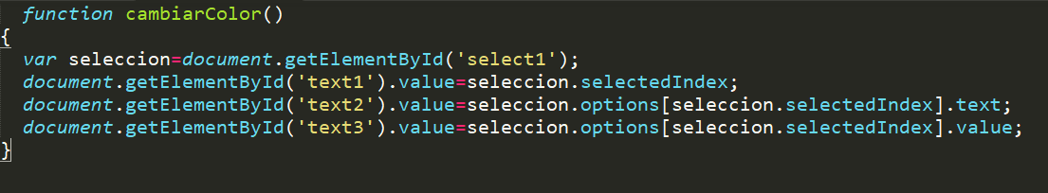
JAVASCRIPT
Ja

Slide 31
JAVASCRIPT
querySelector :Devuelve primer nodo Elemento coincidente dentro del subárbol del nodo. Si no se encuentra ningún nodo coincidente, se devuelve un valor nulo. La diferencia esta en que getElementById() tienes que hacer referencia a un elemento que tenga un id único.
Con querySelector() te devolverá el primer elemento que cumpla la condición que especifiques... por ejemplo

Slide 32
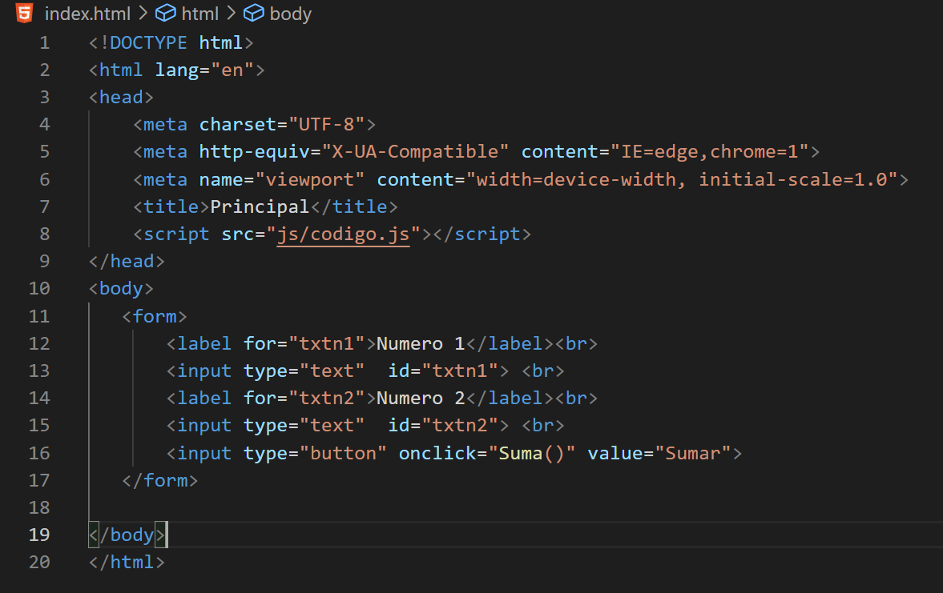
JAVASCRIPT

Slide 33
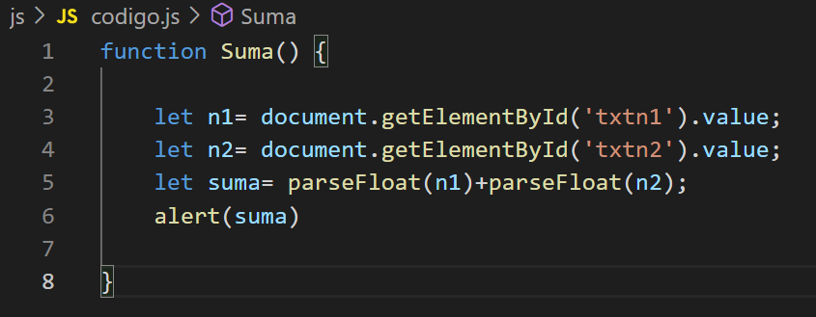
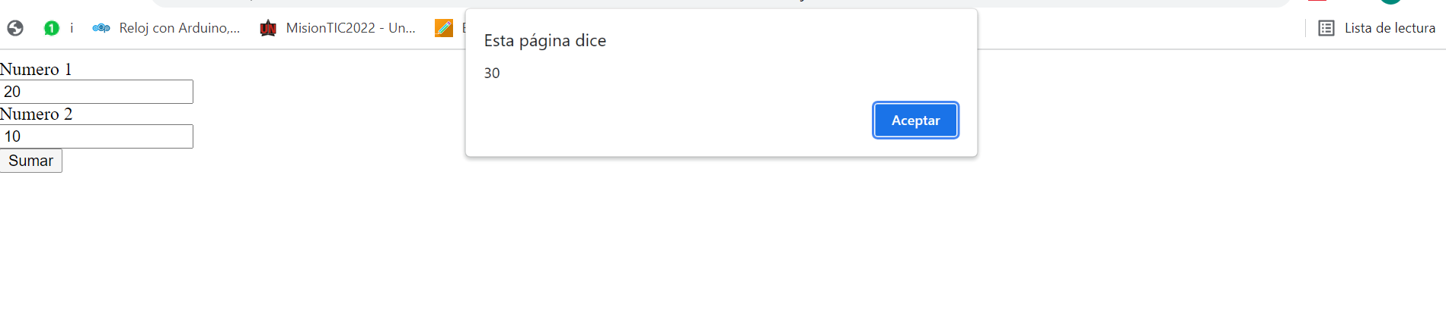
JAVASCRIPT

Slide 34


El mismo código html de ejemplo

Slide 35


El mismo código html de ejemplo

Slide 36
ECMAScript v6
ECMAScript v6 (Abreviado como ES6 o ES2015) es el estándar que sigue JavaScript desde Junio de 2015.
Se podría considerar que es una auténtica revolución en la sintaxis de Javascript. Su buque insignia es, probablemente, una clara orientación a clases y herencia, pero la verdad es que hay muchas otras novedades interesantes, como el uso de módulos, los parámetros por defecto, las variables let y const, o la novedosa sintaxis de las funciones arrow, entre otros cambios

Slide 37
ECMAScript v6
LET
var x = 10;
// Here x is 10
{
let x = 2;
// Here x is 2
}
// Here x is 10

Slide 38
ECMAScript v6
CONST
var x = 10;
// Here x is 10
{
const x = 2;
// Here x is 2
}
// Here x is 10

Slide 39
ECMAScript v6
// ES5
var x = function(x, y) {
return x * y;
}
// ES6
const x = (x, y) => x * y;

Slide 40


Ejemplo

Slide 41

ECMAScript v6
Nota
La expresión también se puede cambiar por
const x = (x, y) => { return x * y };

Slide 42
ECMAScript v6
La instrucción for / of de JavaScript recorre los valores de un objeto iterable.
for / of le permite recorrer las estructuras de datos que son iterables, como Arrays, Strings, Maps, NodeLists y más.
El bucle for / of tiene la siguiente sintaxis:
for (variable of iterable) {
// code block to be executed
}

Slide 43

Ejemplo

Slide 44


ECMAScript v6

Slide 45
e.eventdefaul
e.PreventDefault() se utiliza para detener una acción por omisión, utilizada comunmente sobre etiquetas (a)
o botones input:submit ..

Slide 46

e.eventdefaul

